Slide 1
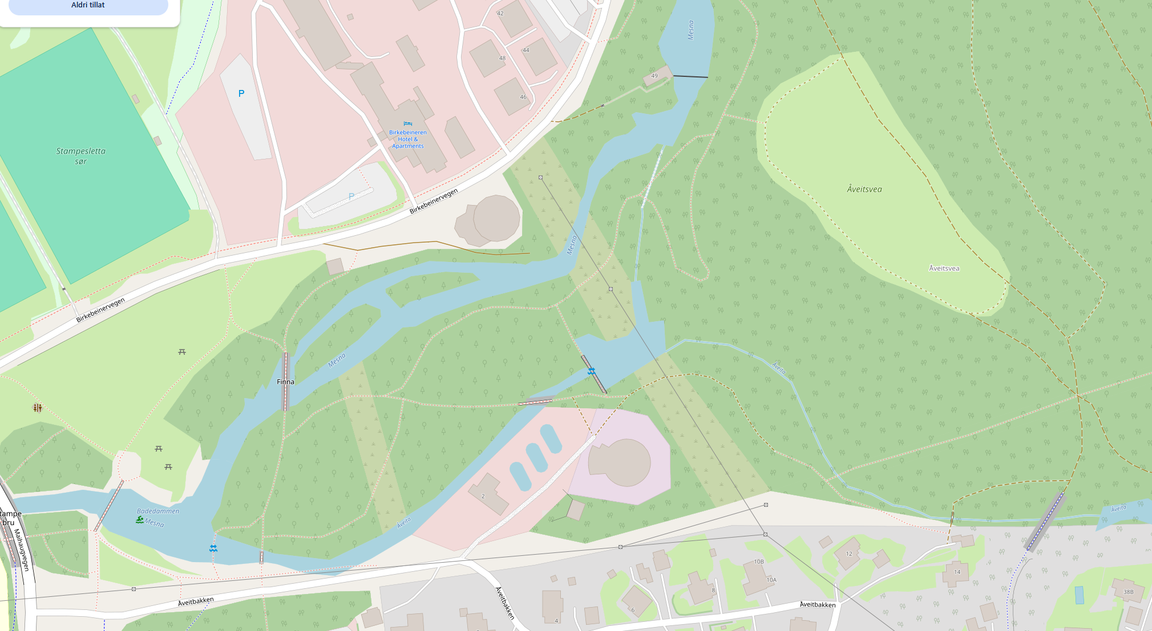
En sansetur langs Mesnaelva med opplevelser, inspirasjon og refleksjon
Birkebeineren Hotel & Apartments
3. Slam poesi
4. Styrketrening
5. Smaksprøver av mat på primus
13. Servering av varmt drikke
2. Diktlesning
1. Gående mindfullness
Start
6. Sang og gitarspill
Toalett
Mål
11. Gode innspill
8. Gode ord
7. Diktlesning
Badedammen
9. Den gode samtalen rundt bålet
Stien er merket med lysslynger, fakkelbokser og retningsskilt.
12. Bevegelse i det fri
10. Ukrainsk mat på bålet

Slide 2
Gående mindfullness. Hva gjør naturen med oss og hva sier forskning om stresshåntering, ved Stine Thallaug Dalane fra Frisklivsentralen og Nina Almås fra Skogli helse og rehabilitetssenter (Skogli)
Astrid Høst fra Nansenskolen leser dikt
Slam-poesi ved Sidsel Theisen fra Nansenskolen
Introduksjon til enkle styrke og kondisjonsøvelser ute ved Silje Jørstad fra Skogli
Introduksjon til bruk av primus og matlaging på primus ved Marthe Jordhøy fra Skogli. Den som vil kan lage seg en pannekake. Det blir også bål og popping av popcorn.
Ingrid S. og Arve Handeland fremfører «Til deg» av Marthe Wang, sang og gitarspill
Tore Lien leser egne dikt
Bidra gjerne med gode ord – skriv ned det du har på hjertet
Den gode samtalen rundt bålet med Anne Hulda Skuterud og Arne Svilosen
Smaksprøver av mat fra Ukraina
Faglig påfyll og gode innspill (informasjonsplakater)
Bevegelse i det fri ved Grete Roald og June Olaussen fra DNT/ Friskis&Svettis
Bål med servering av gløgg/ varm saft/ kaffe, ved DNT Lillehammer

